Slide 1


Päijät-Hämeen kiusaamisen, häirinnän, syrjinnän ja väkivallan vastainen toimintamalli
Esittelymateriaali huoltajille

Slide 2
Päijät-Hämeen kiusaamisen, häirinnän, syrjinnän ja väkivallan vastainen toimintamalli
Kaikissa Päijät-Hämeen peruskouluissa on käytössä seudullinen toimintamalli
Toimintamalli yhdenmukaistaa koulujen toimintatapoja: turvallisen koulupäivän rakentumista ja puuttumisen käytänteitä.
Mallin tavoitteena on:
  Vahvistaa turvallista koulupäivää kaikille
  Lisätä osallisuutta ja yhteisöllisyyttä vahvistavaa toimintaa koulussa
  Puuttua oikea-aikaisesti ja yhteisen ohjeistuksen mukaisesti kaikkeen epäasialliseen käyttäytymiseen
  Vahvistaa suunnitelmallisesti kodin ja koulun välistä yhteistyötä

Slide 3
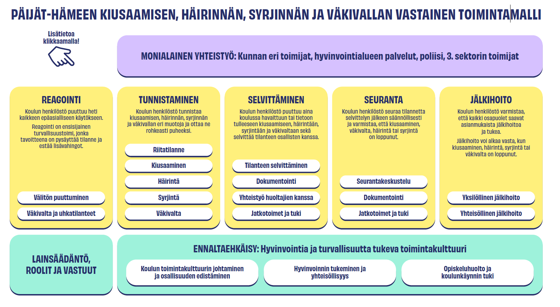

Slide 4
Turvallinen koulupäivä
Jokaisella on oikeus turvalliseen koulupäivään
Koulussa harjoitellaan sosiaalisia, tunne- ja turvataitoja
Kaikkeen epäasialliseen käyttäytymiseen puututaan
Koulun aikuiset selvittävät tietoon tulleet tai nähdyt tilanteet, jotka liittyvät kiusaamiseen, häirintään, syrjintään tai väkivaltaan
  Tilanteen osapuolia kuullaan ja arvioidaan tarvitseeko tilannetta selvitellä tarkemmin
  Asiasta tiedotetaan ja keskustellaan huoltajien kanssa
  Jos tilanteen epäillään täyttävän rikoksen tunnusmerkit (esim. pahoinpitely) tehdään tilanteesta rikos- ja lastensuojeluilmoitus
  Tilannetta seurataan riittävän kauan ja huolehditaan siitä, että jokainen osapuoli saa tarvitsemansa tuen

Slide 5
Hyvä muistaa
Keskustele ja kysy arjesta: kaverisuhteista, koulupäivästä ja ilmapiiristä
Opeta ystävällistä ja asiallista käyttäytymistä (myös somessa)
Ilmoita viipymättä koululle, jos lapsesi kertoo kokemastaan tai näkemästään kiusaamisesta, häirinnästä, syrjinnästä tai väkivallasta.
Jos lastasi on kiusattu, ole hänen tukenaan. Rohkaise häntä kertomaan kokemuksistaan ja tunteistaan.
Jos lapsesi on kiusaaja, tue häntä asian selvittelyssä muiden osapuolten ja koulun aikuisten kanssa.
Ole tukena selvittelytyössä ja yritä ajatella, miten asiat ratkaistaisiin hyvin kaikkien osapuolten näkökulmasta.

Slide 6
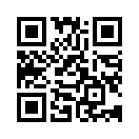
Toimintamalli löytyy Turvallinen koulupäivä Päijät-Hämeessä –hankkeen Pedanet- sivustolta
Linkki toimintamalliin:
https://peda.net/id/27ab2e56475

Slide 7
Kiitos!
Rakennetaan yhdessä turvallista koulupäivää kaikille!
OTA YHTEYTTÄ
Heli Pätiälä
Heli.patiala@lahti.fi
p. 044 482 6888
Turvallinen koulupäivä Päijät-Hämeessä

